Slide 1

Motorrad Datenbank
präsentiert von Oberarm,Systemintrgator und VerlusteSindErfahrungswerte

Slide 2

Gliederung
Grundidee
Frontend
Aufbau
ER-Model
Relationales DB-Model
Bsp. SQL Abfragen
Beschrängungen / Erweiterungsmöglichkeiten
Notes:
Grundidee
Frontend
Aufbau
ER-Model
Relationales DB-Model
Bsp. SQL Abfragen
Beschrängungen / Erweiterungsmöglichkeite

Slide 3
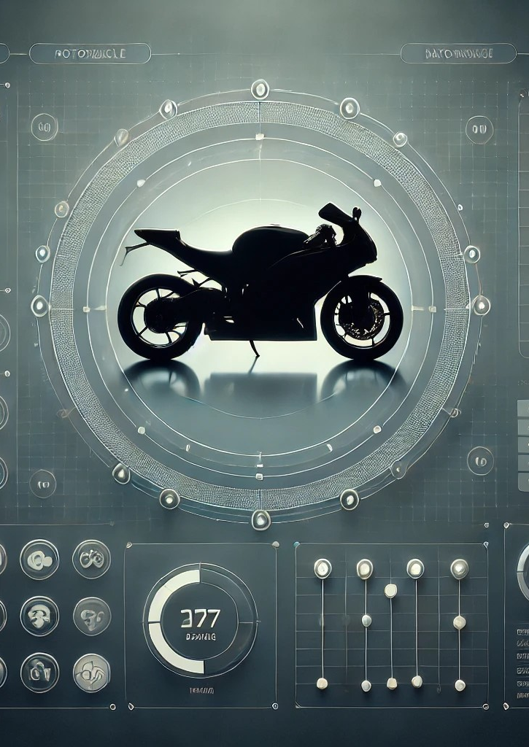
Grundidee
Zentrale Plattform: relevante Motorrad Infos, ein Ort
Technische Daten: Motorleistung, Hubraum, …
Frontend: einfache Bedienbakeit, Filtermöglichkeiten
--> angenehmes + Anwenderfreundliches Design
Vision: "Wikepedia" für Motorrad-Enthusiasten 🚀🏍️
Notes:
Zentrale Plattform: relevante Motorrad Infos, ein Ort
Technische Daten: Motorleistung, Hubraum, …
Frontend: einfache Bedienbakeit, Filtermöglichkeiten
--> angenehmes + Anwenderfreundliches Design
Vision: "Wikepedia" für Motorrad-Enthusiasten 🚀🏍️

Slide 4
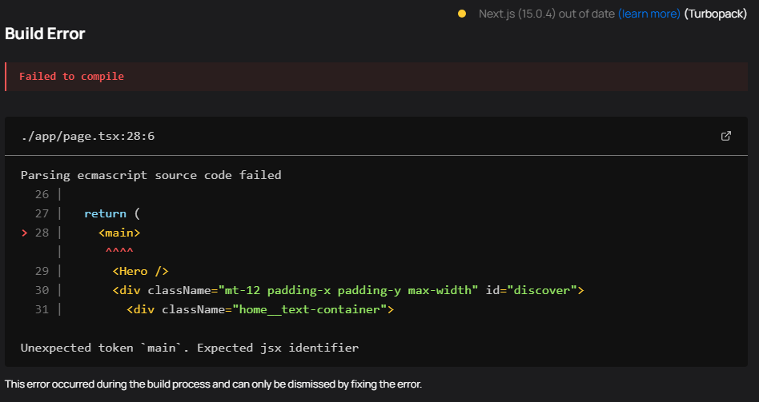
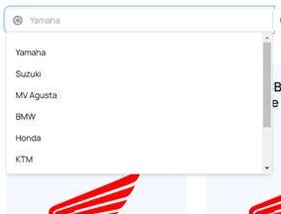
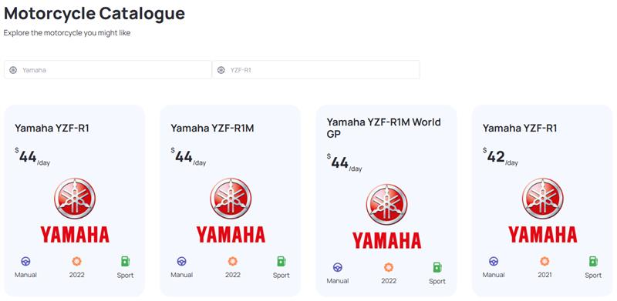
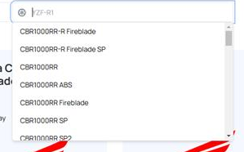
Frontend

Slide 5
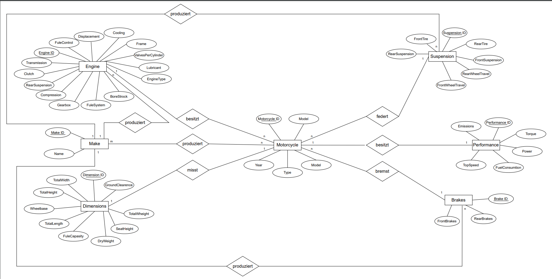
ER-Model

Slide 6
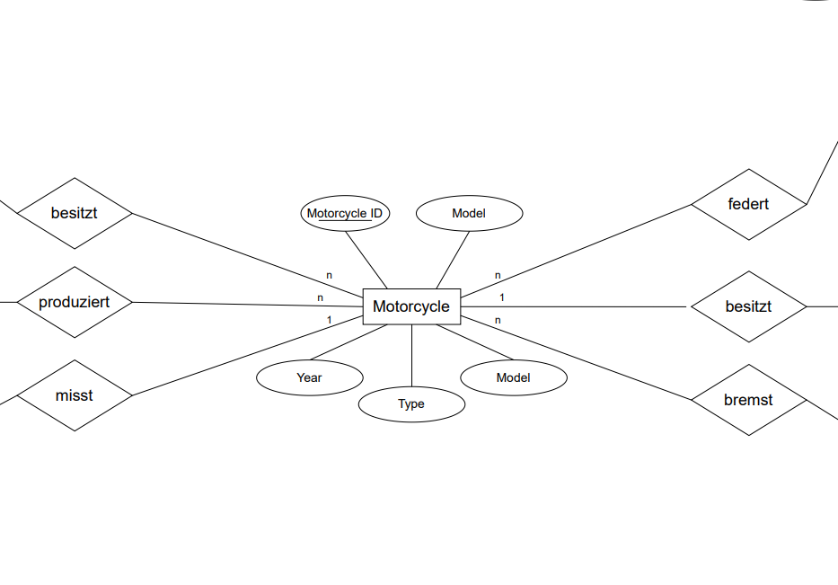
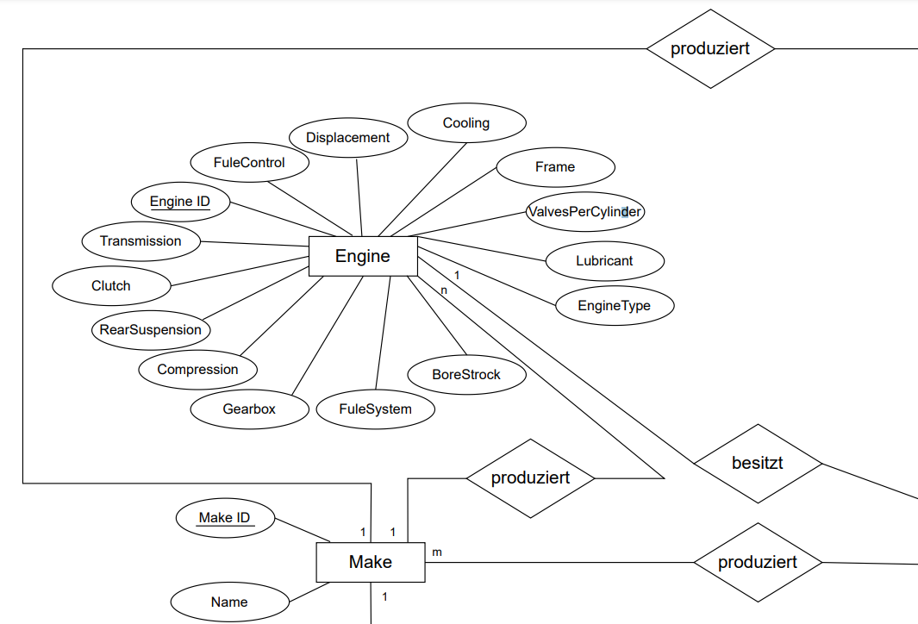
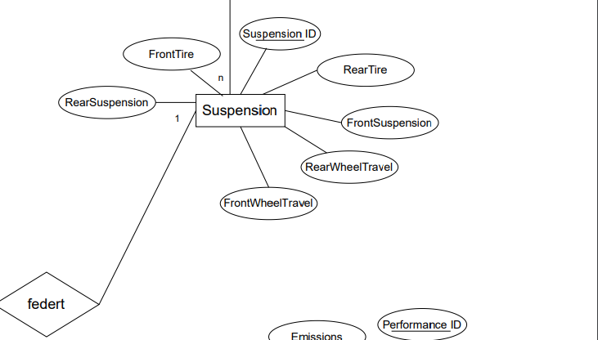
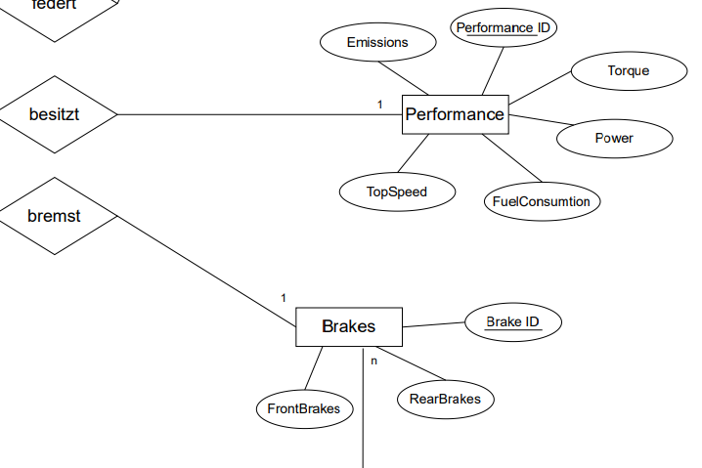
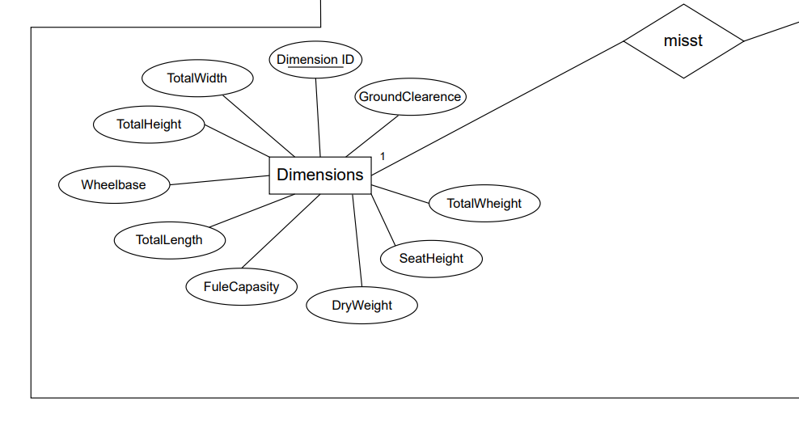
ER-Model

Slide 7
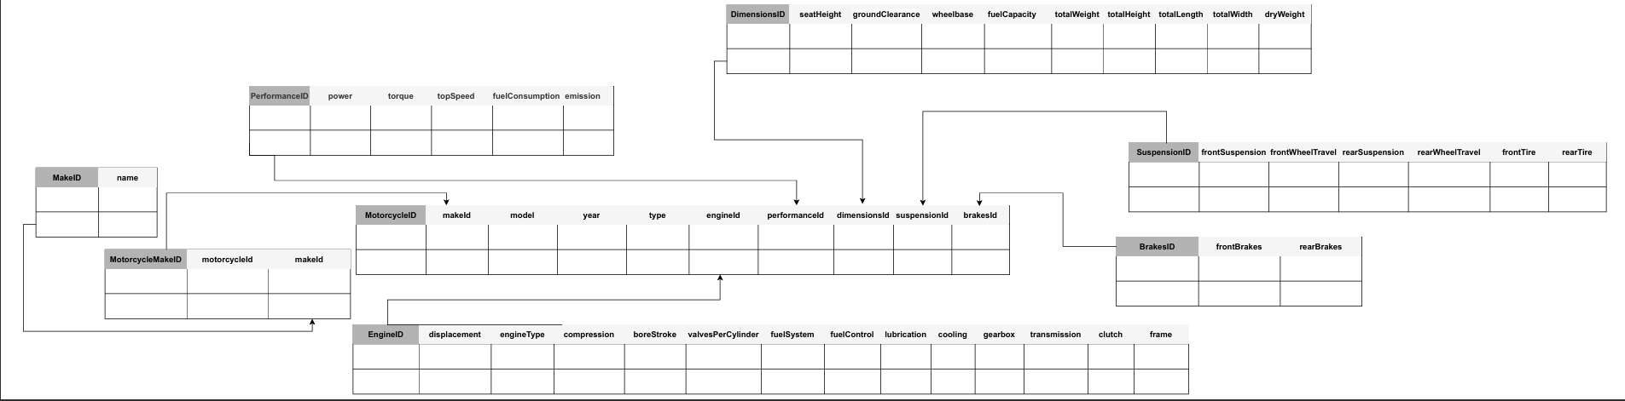
Relationales DB-Model

Slide 8
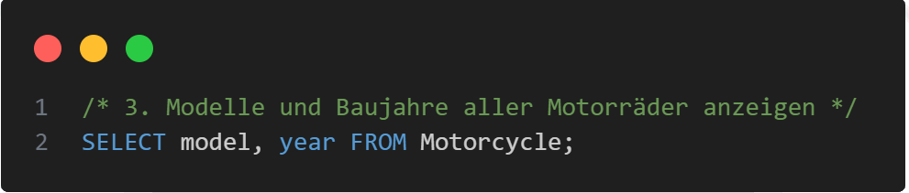
Bsp. SQL Abfragen
JA! Die Zele Code brauch eine ganze Folie!

Slide 9
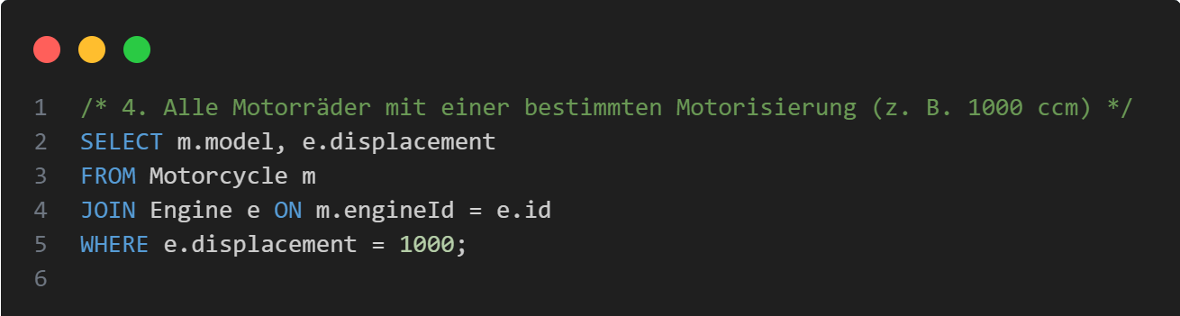
Bsp. SQL Abfragen

Slide 10
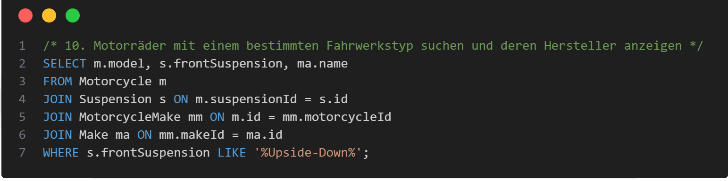
Bsp. SQL Abfragen

Slide 11
Beschränkungen / Erweiterungsmöglichkeiten
Beschränkungen:
Unsere Datenbank ist Perfekt ;)
Datenbankdesign beschränkt auf Motorräder
--> andere Fahrzeuge hinzufügen schwierig
Erweiterungsmöglichkeiten:
Benutzerbewertungen (Sterne) & Community-Interaktionen
Zubehör & Ersatzteil-Tabellen
Notes:
Beschränkungen:
Frontend --> Kein Responsive Design
Erweiterungsmöglichkeiten:
Benutzerbewertungen & Community-Interaktion
Nutzer können Motorräder bewerten, Rezensionen schreiben und Erfahrungsberichte teilen.
Zubehör & Ersatzteile-Datenbank:
Erweiterung um eine Tabelle für Zubehör wie Helme, Reifen, Auspuffanlagen, Bremsen, Beleuchtung usw.
Möglichkeit für Nutzer, Zubehör für ein bestimmtes Modell zu filtern und anzuzeigen.

Slide 12

Ente
Notes:
Beschränkungen:
Frontend --> Kein Responsive Design
Erweiterungsmöglichkeiten:
Benutzerbewertungen & Community-Interaktion
Nutzer können Motorräder bewerten, Rezensionen schreiben und Erfahrungsberichte teilen.
Zubehör & Ersatzteile-Datenbank:
Erweiterung um eine Tabelle für Zubehör wie Helme, Reifen, Auspuffanlagen, Bremsen, Beleuchtung usw.
Möglichkeit für Nutzer, Zubehör für ein bestimmtes Modell zu filtern und anzuzeigen.

